Slide 1
ДУХОВНАЯ БЕЗОПАСНОСТЬ РОССИИ НА СОВРЕМЕННОМ ЭТАПЕ.
Государственное автономное профессиональное образовательное учреждение «Мензелинский педагогический колледж имени Мусы Джалиля»
Мехонова Эмилия Фазыловна Мясникова Надежда Евгеньевна. преподаватели физической культуры.

Slide 2

Что такое духовная безопасность?
Это система условий, позволяющая обществу сохранять свои жизненно важные параметры (прежде всего культурного, этического и интеллектуального характера), в пределах исторически сложившейся нормы. Их выход за рамки нормы ведет к распаду общества, как целостной системы в связи с разрушением структурирующих его духовных оснований.
Духовную безопасность через призму социологических и политологических интересов можно кратко определить как:
Способность личности, общества и государства сохранять и развивать позитивную созидательную духовность;
Состояние защищенности жизненно важных духовных интересов и потребностей личности, общества и государства;
Систему отношений между субъектами общественной жизни, которая обеспечивает благоприятные условия для духовной жизни и духовного развития.

Slide 3

Что такое духовная безопасность России?
Это система условий, позволяющая российскому обществу сохранять свои жизненно важные параметры (прежде всего культурного, этического и интеллектуального характера), в пределах исторически сложившейся нормы. Их выход за рамки принятой в государстве (в стране) нормы неизбежно ведет к распаду общества, как целостной системы в связи с разрушением структурирующих его духовных оснований.

Slide 4
Духовная безопасность России
Духовная безопасность личности
Духовная безопасность института семьи
Духовная безопасность государства и общества
Духовная безопасность культуры и защиты идентичности
Духовная безопасность институтов воспитания, образования, науки
Духовная безопасность религиозных и общественных объединений
Духовная безопасность институтов обороны, защиты, властных элит
Духовная безопасность средств массовой информации

Slide 5

Духовная безопасность личности
Духовная безопасность жизнедеятельности личности – это соединение идей, идеалов, ценностей культуры с чувствами, волей, потребностями и побуждениями личности. Она связанна с удовлетворением духовных потребностей, с созданием духовно-нравственных ценностей, с отношениями между людьми в процессе духовного общения.

Slide 6
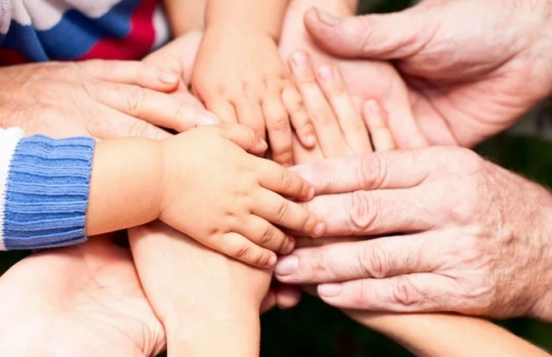
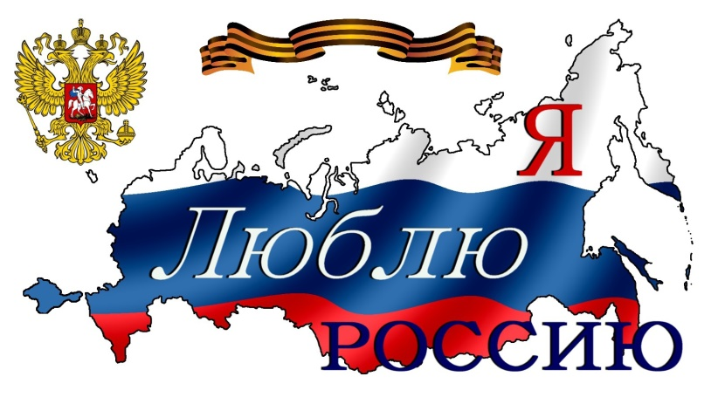
Духовная безопасность семьи
Так же духовная безопасность зависит и от семьи. Основа государства — крепкая семья. Это — главное оружие. Многодетная семья – это основа силы и крепости всей Отчизны. Сегодня нет нужды доказывать, что успехи в социально-экономической сфере бытия зависят не только от материально-финансового состояния семьи и государства в целом, но и от выверенной идеологической государственной политики, основанной на ценностях патриотизма, любви к большой и малой Родине. Она включает в себя не только чувственное состояние человека, но и его убеждения, взгляды, которые формируются семьей и социумом. Человек прежде всего должен быть тружеником, созидателем, а если того потребуют обстоятельства, то и – воином, защитником малой (отчего дома) и большой (России) Родины.

Slide 7

Здоровье
В немалой степени духовная безопасность России зависит от физического здоровья ее граждан. «В здоровом теле – здоровый дух», — утверждал основатель медицины Гиппократ. Здоровье – благо и счастье для каждого человека и необходимое условие существования государства.
Поэтому для обеспечения духовной безопасности России необходимы поддержание и совершенствование здоровья нынешнего и будущего поколений, профилактика наиболее опасных заболеваний (актуальное заболевание на данный момент COVID-19), повышение качества медицинской помощи населению, решительная активизация борьбы с пьянством и алкоголизмом, наркоманией и курением, создание эффективных лекарственных средств и методов лечения. Одним из эффективных способов оздоровления является физическая культура, формирование здорового образа жизни. Физическое совершенствование является важнейшей составляющей духовной безопасности России.

Slide 8


Духовная безопасность государства
Духовная безопасность государства базируется на активном неприятии обществом засилья пошлости и разврата, насилия и экстремизма. В тоже время последнее десятилетие жизни нашей страны было отмечено невероятным аморальным давлением средств массовой информации на общество, практически лишенное в этой сфере каких-либо средств контроля. Некоторые СМИ занимались пропагандой самых разнузданных нравов и противоестественного образа жизни — нудизма, гомосексуализма, феминизма, трансексуализма. Стоит упомянуть и о пропаганде насилия и о пропаганде наркомании. Поэтому для собственной же безопасности нам необходима выработка критического отношения к информации, распространяемой СМИ. Исчезновение устойчивой национально-культурной идентичности, отказ от духовно-нравственных ценностей российского народа – путь к исчезновению нации как таковой.

Slide 9
Массовое сознание
Духовная безопасность зависит от массового сознания.
Массовое сознание - это реально функционирующее практическое сознание, в котором причудливо сочетаются научные, мифологизированные и обыденные представления, экономические, социальные, политические, экологические, духовные, религиозные, эстетические, правовые и иные установки, стереотипы, разделяемые массами людей. Под состоянием массового сознания имеется в виду:
Совокупность актуальных духовных оценок, отношений и установок, характеризующих духовную атмосферу общества (уровень его сплоченности, религиозности, оптимизма; отношение к злободневным социально-экономическим и политическим проблемам, затрагивающим жизненно важные интересы людей);
Распространенность в обществе определенных реально функционирующих морально-этических представлений, принципов и норм (гражданственности, патриотизма, эгоизма, коллективизма, индивидуализма и т.п.);
Состояние национального сознания (уровень и характер этнонационального единства, этноцивилизационная идентичность, этнический и общенациональный патриотизм и т.п.).

Slide 10
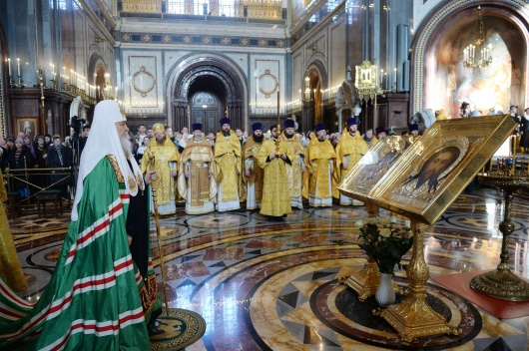
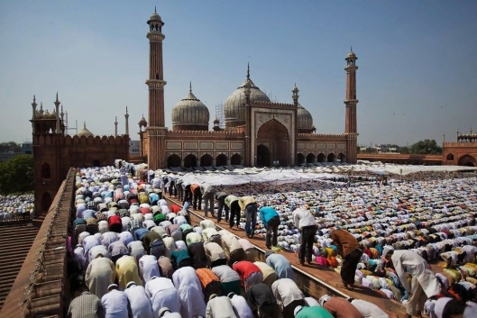
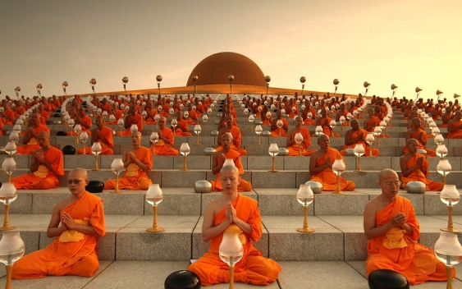
Религия
Особая роль в духовной жизни общества принадлежит религии. Религия является одной из древнейших форм культуры. Она является одним из наиболее устойчивых общественных институтов. Религиозные верования разнообразны. Мировые религии (христианство, ислам, буддизм), наряду с национально-государственными, охватывают своим влиянием большинство верующего населения земного шара. Процесс формирования религиозных систем продолжается и в наши дни. Он характеризуется ослаблением влияния и авторитета традиционных форм религии и появлением значительного числа новых религиозных движений, организаций, обществ. В этом плане следует заметить, что Россию в последнее время буквально захлестнула волна всевозможных религиозных культов и сект

Slide 12

Культ и секта
Культ – это те или иные мистические практики или богослужения (религиозные культы), либо круг людей, объединенных чрезмерной привязанностью, преданностью и поклонением некоторой фигуре, тенденции, художественной или интеллектуальной программе, практически всегда сопровождающейся явными или скрытыми ритуалами.
Секта – это организация или группа лиц, замкнувшихся в своих интересах (в том числе культовых), не совпадающих с интересами общества, безразличных или противоречащих им.
Религиозная секта – это обособленная группа верующих, отошедших от той или иной Церкви.
К наиболее известным тоталитарным сектам, действующим на территории России, можно отнести следующие группы и организации: церковь унификации (мунистов); церковь сайентологии (дианектика, Хаббард-колледжи, Нарконон); церковь Сатаны, международное общество сознания Кришны; «Свидетели Иеговы»; «Аум Синрикё», «Белое Братство», «Дети Бога» («Семья любви») и ряд других.

Slide 13
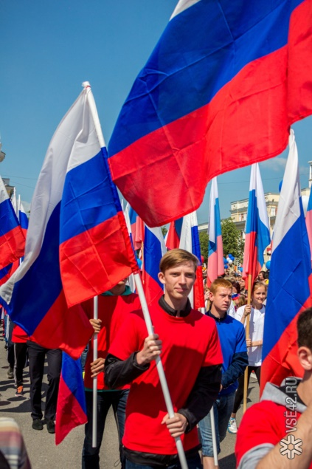
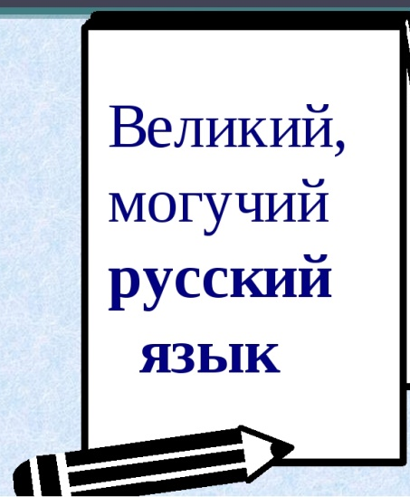
Духовная безопасность России в современных условиях
Обеспечение духовной безопасности России включает:
Защиту культурного, духовного наследия, исторических традиций и норм общественной жизни:
Сохранение культурного достояния всех народов России;
Формирование государственной политики в области духовного воспитания населения;
Введение запрета на использование эфирного времени в электронных средствах массовой информации для проката программ, пропагандирующих насилие, эксплуатирующих низменные проявления;
Противодействие негативному влиянию иностранных религиозных организаций;
Сохранение роли русского языка, как фактора духовного единения народа многонациональной России.

Slide 14
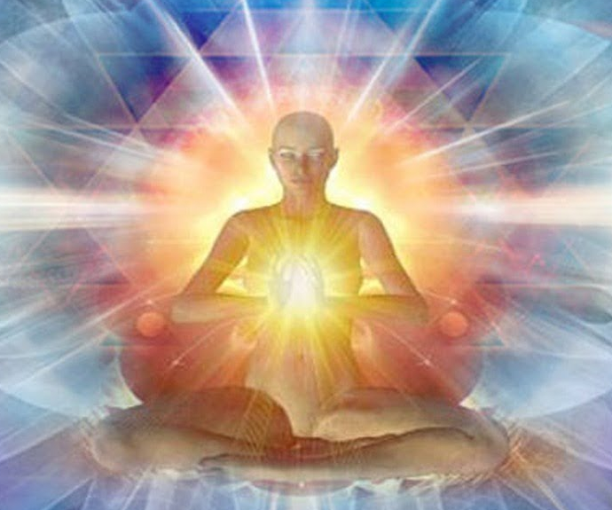
Заключение
Можно сделать следующие выводы, что духовная безопасность России в настоящее время представляет собой состояние личности, общества и власти, обеспечивающее их нормальное взаимоувязанное существование и функционирование, а также созидательное культурно-цивилизационное развитие сложившегося или складывающегося национального образа жизни.

